Slide 1
АНКЕТИРОВАНИЕ,
КАК ОДНА ИЗ ФОРМ ПОВЫШЕНИЯ ПЕДАГОГИЧЕСКИХ КОМПЕТЕНЦИЙ
Старший воспитатель МДОУ детского сада «Тополёк» Алевтина Анатольевна Медовикова
г. Мышкин
2020 г.

Slide 2
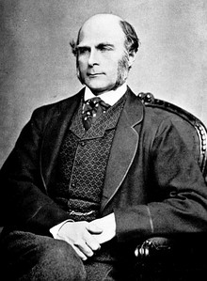
…Пионером использования этого метода был Френсис Гальтон, изучавший происхождение умственных качеств личности по самоотчётам опрашиваемых.
1874 год
Английский исследователь, географ,
антрополог и психолог;
основатель дифференциальной
Психологии и психометрики, статистик.

Slide 4
Компетенции педагога в современном мире
Любовь к детям Культурный, вежливый Образованный Творческий Активный, находчивый, креативный Добрый, ласковый, заботливый, внимательный Компетентный Целеустремлённый Ответственный Талантливый Красивый Терпеливый Понимающий | 14. Новатор 15. Мобильный 16. Эмоциональный 17. Авторитетный 18. Энтузиаст 19. Психолог 20. С чувством юмора 21. Отзывчивый 22. Экспериментальный 23.Соблюдающий кодекс этики

Slide 5
Возрастная структура педагогов
МДОУ детского сада «Тополёк»

Slide 6
Возрастная структура педагогов
МДОУ детского сада «Росинка»

Slide 7
Возрастная структура педагогов
МДОУ детского сада «Теремок»

Slide 8
Возрастная структура педагогов
МДОУ детского сада «Петушок»

Slide 9
Возрастная структура педагогов
дошкольных образовательных организаций
г. Мышкина

Slide 10
Коллектив МДОУ детского сада «Тополёк»

Slide 11
«Анкетирование- это процедура проведения опроса в письменной форме с помощью заранее подготовленных бланков»
«Анкетирование- это процедура работы с сотрудниками посредством опросного
листа»
«Анкета (произошло от французского «список вопросов»)»
«Анкета - это письменный опрос, проводимый по определённому плану»

Slide 12
Достоинства метода
Высокая оперативность получения информации.
Возможность организации массовых обследований и сбора большого объёма данных.
Сравнительно малой трудоёмкостью процедур подготовки и проведения исследований, обработки их результатов.
Отсутствием влияния личности и поведения опрашивающего на работу респондентов.
Невыраженностью у исследователя отношений субъективного пристрастия к кому- либо из отвечающих.

Slide 13
Недостатки метода
Отсутствие личного контакта не позволяет изменять порядок и формулировки вопросов в зависимости от ответов или поведения респондентов
Влияние вопросов на ответы
Пристрастность респондентов
Достоверность ответов анкет не всегда достаточна, т.к. респонденты желают выглядеть в более выгодном свете, сознательно приукрашивают реальное положение дел или просто лгут

Slide 14
Структура анкеты
1.Название.
2.Введение - обращение к респонденту, в котором излагается тема опроса, его цели, называется организация или лицо, проводящее анкетирование, сообщается о строгой конфиденциальности информации.
3.Инструкция по заполнению бланка.
4. Базовый блок: вопросы анкеты.
5.Благодарность за сотрудничество

Slide 15
Этапы подготовки анкеты
1.Анализ темы анкетирования и выделение в ней отдельных проблем.
2.Разработка пробной анкеты с преобладанием открытых вопросов.
3.Пилотажное анкетирование. Анализ его результатов.
4.Уточнение формулировок инструкций и содержания вопросов.
5.Анкетирование.
6.Обобщение и интерпретация результатов. Подготовка отчёта.

Slide 16
Классификация вопросов анкеты
Виды вопросов в зависимости от формы ответа
Виды вопросов
по содержанию
Виды вопросов
по функции
Контактные
Закрытые
Открытые
Полузакрытые
Иллюстрированные
О личности респондента
О фактах сознания
О фактах поведения
Информационные
Вопросы фильтры
Контрольные

Slide 17
Контактные вопросы
Первые вводные вопросы, помогающие расположить к себе человека, наладить с ним контакт, настроить на опрос, дать подумать, вспомнить. Они должны быть максимально лёгкими и интересными.
Данные вопросы
формируют установку на сотрудничество.
стимулируют заинтересованность у испытуемых.
вводят респондентов в круг проблем, обсуждаемых в анкете.
Служат для получения информации.
Примеры вопросов:
У вас есть домашние животные?
Вы любите читать книги?
Какая больше всего Вам нравится музыка?

Slide 18
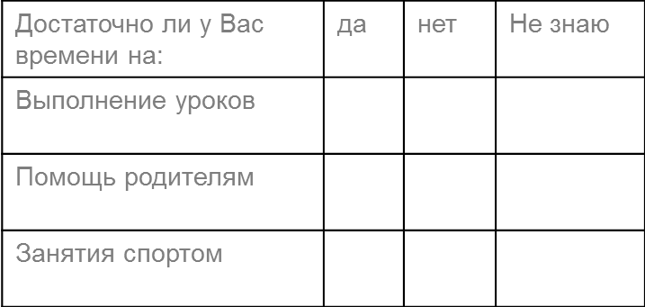
Закрытые вопросы
№ | Варианты ответа | Примеры
1 | противоположные, взаимоисключающие («да - нет», «верно – неверно», «согласен – не согласен» и т. д.)(дихотомическая форма вопроса) | У Вас хороший аппетит? 1.да 2. нет
2 | предусматривающие «меню ответов», предполагают наличие вариантов ответов (поливариантная форма вопроса) | Чем привлекает Вас выбранная марка автомобиля? 1.Мощностью 2.Надёжностью 3.Экономичностью 4.Дизайном
3 | шкальная форма (используется в тех случаях, где есть необходимость для выражения интенсивности отношения, переживания, впечатления и т. п.) | полностью согласен согласен, но бывают исключения не знаю не согласен, но иногда бывает совершенно не согласен
4 | табличная форма

Slide 19
Открытые вопросы
Вопрос предполагает, что ответ на него целиком и полностью сформулирует сам респондент.
Предполагая произвольные ответы, вопросы помогают узнать мнение людей. Но в таком случае трудно будет сопоставить ответы. Подобные вопросы используются на ранних стадиях составления анкеты, либо когда есть необходимость в максимально полном выражении всех имеющихся в группе ответов. Неуместны такие вопросы и в случаях, где особое место имеет анонимность респондентов.
Примеры вопросов:
- Как вы относитесь к своей профессии?
- В каком стиле вы общаетесь со своими коллегами?
- Каково значение обучения в вашем мировосприятии?

Slide 20
Полузакрытые вопросы
Вопрос, содержащий перечень готовых ответов, а так же возможность своего ответа.
Пример вопроса:
Какую литературу Вы читаете?
научную
художественную
учебную
________________________

Slide 21
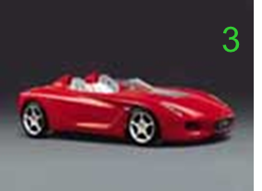
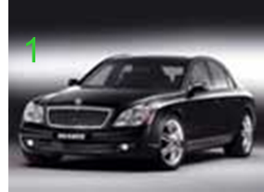
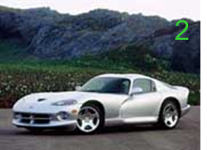
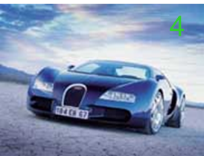
Иллюстрированные вопросы
Вопросы дополненные фотографиями, картинками, проспектами, образцами. Эти дополнения помогают наилучшим образом показать то, о чём спрашивается, правильно сориентировать опрашиваемого.
Пример вопроса:
Какой из этих автомобилей вы бы хотели иметь?

Slide 22
Виды вопросов по содержанию
1. О личности респондента:
Вопросы, касающиеся пола, возраста, образовании, профессии, семейного положения и т.д.
2.О фактах сознания:
вопросы, выявляющие мнение, мотивы, ожидания, планы, оценочные суждения отвечающих.
Примеры:
- Каковы Ваши планы на отпуск?
- Учитывая какие мотивы, Вы выбрали свою будущую профессию?
- Чьё мнение для Вас самое важное?
3.О фактах поведения:
вопросы, выявляющие реальные поступки, действия и результаты деятельности людей.
Примеры:
-Какие будут ваши действия по сигналу пожарной тревоги?

Slide 23
Виды вопросов по функции
1. Информационные:
Вопросы, направленные на получение информации от каждого из респондентов.
Пример: Какое количество времени вы тратите на работу за компьютером?
2.Вопросы фильтры:
Используют, когда необходимы сведения не от всей совокупности респондентов, а только от части из них. Это своеобразная «анкета в анкете». Начало и окончание фильтра обычно чётко обозначают графически.
Примеры:
«Следующие два вопроса только для студентов».
Проходите ли вы практику в школе?
Каких знаний вам не хватает в работе?
Оказывают ли Вам помощь учителя?
Внимание! Вопросы для всех».
3. Контрольные:
Вопросы, дающие возможность уточнить правильность сообщённых респондентами сведений, а так же исключить из дальнейшего рассмотрения недостоверные ответы или даже анкеты. Вопросы, представляющие собой повторение информационных, сформулированных другими словами

Slide 24
Анкеты для педагогов ДОУ:
Анкета для педагогов по ФГОС;
Анкета для педагогов перед началом учебного года;
Анкета по отношению воспитателей к формированию профессионального имиджа;
Анкета педагогов по итогам учебного года;
Анкета для молодых педагогов;
Анкета для самоанализа педагога;
Тематические анкеты.

Slide 25
Спасибо за внимание!

